Slide 1
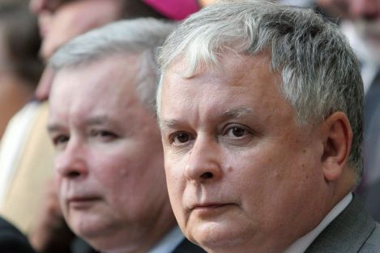
Clase 4
Tipos de sistemas constitucionales
Chile-Weimar

Slide 2
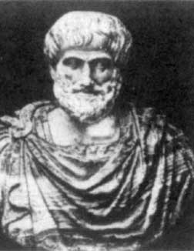
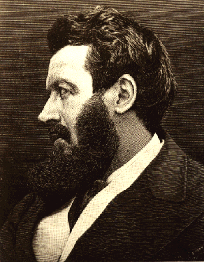
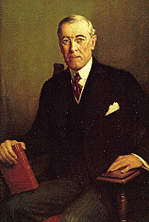
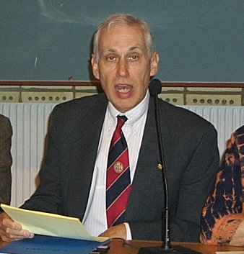
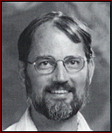
Presidencialismo vs. parlamentarismo
Debate institucional clásico: las formas de gobierno (Aristóteles, Polibio, Vico...)
Hoy: las formas de la democracia (Bagehot, Wilson, Lijphart, Powell, Shugart...)
Este debate recobró sus fueros fin 1980s, redemocractización mundial.

Slide 3
El péndulo democrático de AL (2)
3 familias sobre el surgimiento de la democracia:
(1) Cultural (Almond+Verba, Tocqueville)
(2) Modernización (Lipset, Cutright)
(3) Alianzas de clase (B. Moore)
3 familias sobre la ruptura de la democracia:
(1) Anti-modernización (Huntington; O´Donnell)
(2) Marx-Dependencia (Garrido; Cardoso)
(3) Institucional (Linz; Stepan; Valenzuela)

Slide 4
El argumento institucional
¿Qué distingue una democracia parlamentaria de una democracia presidencial?
Verney hizo 11 distinciones, pero las más se pueden descartar ya que no necesariamente diferencian un tipo de democracia del otro...

Slide 5
Sistema Parlamentario
Sistema Presidencial
Ejecutivo dividido:
Jefe de Edo. y Jefe de Gob.
Ambos en la misma persona.
Jefe de Edo. nombra al
Jefe de Gob.
Ambos electos popularmente.
El ejecutivo es un cuerpo colegiado.
El ejecutivo es unipersonal.
Los ministros pertenecen al parlamento.
No pueden pertenecer al parlamento.
El gobierno es responsable ante la asamblea.
No lo es.
El Jefe de Gob. puede
disolver la asamblea.
No puede.
Gobierno responsable ante el electorado sólo indirectamente
Directamente responsable.
El parlamento es el foco del poder
No hay foco único.

Slide 6
El parlamentarismo (Leon Epstein)
Una definición más concisa:
“Una democracia parlamentaria es aquélla en que la autoridad ejecutiva emana de, y es responsable ante, la autoridad legislativa.”

Slide 7
Énfasis en dos diferencia centrales
(1) Parl – Legislatura emana de votación popular,
pero ejecutivo seleccionado por ella.
Pres – Legislatura y ejecutivo electos
popularmente.
(2) Parl – Ejecutivo sujeto a la confianza de la
legislatura, voto de censura lo desbanca.
Pres – Legislatura y ejecutivo gozan de
mandatos fijos.

Slide 8
Representación sintética (Strom)
La unívoca simplifica
la delegación
(un solo principal.)
Parl – cadena de mando unívoca
Pres – cadena de mando dual
eligen
eligen
nombra
dirige
Serv. Públ.
Ciudadanos
Parlamento
PM
Gabinete
eligen
autorizan, vigilan
eligen
Asamblea
Comisiones
Serv. Públ.
Ciudadanos
Presidente
Gabinete
eligen
dirige
Cf. Moe+Caldwell
nombra

Slide 9
La tesis linziana
Esta dualidad del presidencialismo es disfuncional.
(1) Legitimidad democrática dual por elección separada,
¿quién es el representante legítimo del pueblo?
(2) Los períodos fijos le imprimen un sello de rigidez
estructural, la constitución carece de mecanismos
para superar confrontaciones entre los poderes.
Parálisis institucional (deadlock o gridlock) → tentación de imponer tu voluntad unilateralmente → ruptura

Slide 10
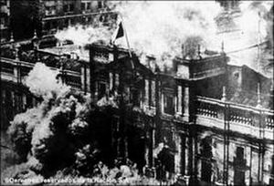
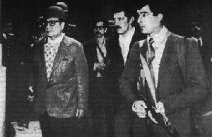
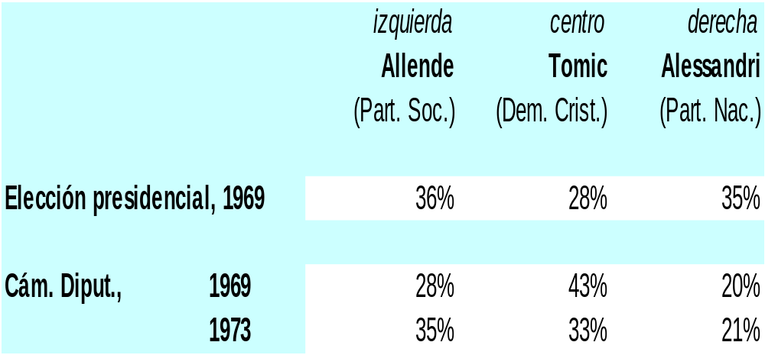
Ejemplo: Chile 1969-1973
11 septiembre, 1973: golpe de Estado.
Valenzuela ha sugerido que el
parlamentarismo lo habría evitado.

Slide 11
¿Sólo el presidencialismo tiene debilidades?
Lijphart: cada sistema constitucional adolece de un
problema fundamental;
no puede ser eliminado, sólo mitigado.
(1) El talón de Aquiles del parlamentarismo: inestabilidad del ejecutivo. Todo conflicto entre poderes puede poner fin al gobierno. Pbma. cuando no hay medios de sostener una coalición mayoritaria duradera. ¿Ejemplos clásicos?
La IVª República Francesa (1946-1958), 16 gobiernos en 12 años,
ó 1 c/9 meses (8 presidentes en un sexenio...)
Italia es similar – ¿es realmente esto un problema?

Slide 12
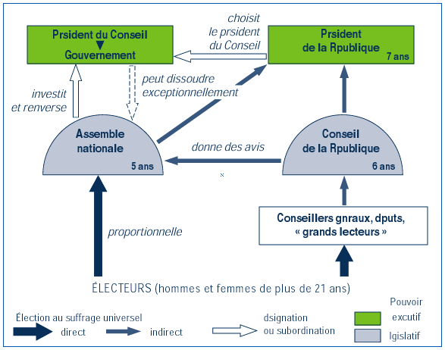

Slide 13
¿Sólo el presidencialismo tiene debilidades? (2)
(2) El flanco débil del presidencialismo: la parálisis institucional (o deadlock). Resuelve el problema de inestabilidad dándole al ejecutivo un mandato fijo, pero esto genera el problema contrario.
¿Son la inestabilidad y la parálisis realmente patologías de cada una de estas formas de gobierno?
Conviene preguntarse ¿por qué ocurren?,
¿cuál es su causa?
(pista: ¿quién manda en una democracia?)

Slide 14
¿“Patologías” o preferencia colectiva?
En democracia, es la ciudadanía quien sienta las bases de ambos fenómenos – al distribuir su apoyo entre varios partidos.
La falta de consenso en el “pueblo” se refleja, con mayor o menor fidelidad (según los sistemas constitucional y electoral), en el gobierno.
Desde esta perspectiva no son pathos sino síntomas de algo común en la democracia, el disenso. Linz toma el síntoma por el mal... Cuando el disenso es muy agudo no hay resolución democrática, sea cual sea el sistema.

Slide 15
El régimen semipresidencial
Rep. de Weimar, Vª Rep. Francesa, Finlandia, Polonia, Rusia (y otros) comparten una estructura que le permite al presidente disolver la asamblea en algunas circunstancias.
Presidencialismo con recurso para superar el deadlock tan odiado por Linz.
¿Lo mejor de ambos mundos?

Slide 16
Esquemas constitucionales (Méx., GB, FrV)
Presidente
Presidente
PM
PM
Ciudadanos
Ciudadanos
Gabinete
Gabinete
Asamblea
Asamblea
Presidente
PM
Ciudadanos
Gabinete
Asamblea
A B “A nombra a B” A B “A destituye a B”

Slide 17
Weimar, un régimen semipresidencial
República de Weimar (1919-1933):
Alemania pierde IGM, cae el Régimen imperial
(coalición de terratenientes prusianos (Junkers) con
industriales de la Ruhr.)
Tratado de Versalles le impone transferencias
draconianas a Francia.
Constantes disturbios sociales, p.ej. Rosa Luxemburgo y
sus espartaquistas casi instauran un régimen comunista.

Slide 18
Una república diseñada sobre medida
Intervinieron grandes mentes (p. ej. Max Weber) para diseñar la democracia ideal.
  1) Presidente nombraba y podía destituir al Canciller.
  2) Reichstag podía censurar al Canciller.
  3) Presidente podía disolver el Reichstag.
  4) Letra chica: Proporcionalidad pura.
  5) Letra chica: Presidente podía decretar medidas de
  emergencia que debía sancionar el Canciller;
  Reichstag podía derogarlas.

Slide 19
Una fracaso estrepitoso
Parálisis, unilateralismo, fragmentación, polarización, hiperinflación, y finalmente el putsch al totalitarismo.
Se sucedieron 27 gobiernos (prom. 2/año);
hubo 7 años de gobiernos minoritarios
(extremos censuraban gobiernos sin proponer uno nuevo.)
Weimar demuestra que también el semi-pres. puede fallar.
Pero, ¿es realmente la constitución la culpable?
¿Y los detalles? ¿Y las condiciones sociales?

Slide 20
Weimar: la polarización social
Sistema de partidos ultra-fragmentado. Unificación impuso divisiones religiosas, de clase, regionales e ideológicas muy marcadas.
Coalición democrática: apoyan la constitución, divergencias
sociales (empeora en ’29.)
Coalición económica: apoyan el mercado, divergencias
sobre constitución (Junkers.)

Slide 21
Fuente: Lepsius 1978.
Mercado
Socialismo
Demokratische Partei – DDP
5%
Sozialdemokratische Partei – SPD
29%
Demócratas
Zentrum
y BVP 16%
Deutsche Volkspartei – DVP 11%
Partidos particularistas
14%
Deutschnationale Volkspartei – DNVP 14%
Kommunistische Partei – KPD
11%
Autoritarios
NSDAP (Nazis)
2.6%

Slide 22
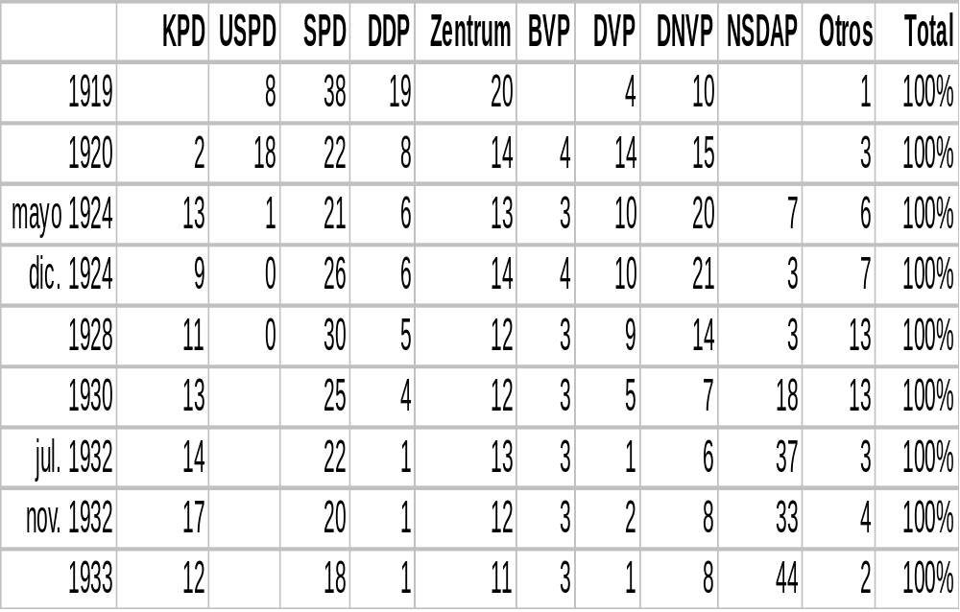
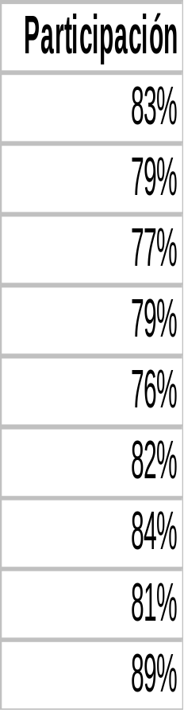
Elecciones Reichstag, 1919-1933
Fuente: Nohlen 1994, p. 197.

Slide 23
El cuidado en los detalles
Lo mismo en los regímenes presidenciales:
- Presidentes reactivos (veto)
- Presidentes proactivos
(decreto, inic. exclusiva)
- Poder de agenda (urgencia)
RFA (1949):
umbral 5%;
“censura constructiva.”
Francia V (1958):
dota al gabinete de “voto de confianza” (a discreción
puede asociar cualquier medida a un voto de censura.)

Slide 24
En síntesis:
(1) Estimar el efecto de una “forma de democracia” es un
proyecto demasiado ambicioso.
(2) La importancia del detalle de una constitución
democrática, sea presidencial, parlamentaria o semi.
(3) Las instituciones no son todo, interactúan con las
preferencias de los actores. Cuando las preferencias
del “pueblo” echan chispas, no hay democracia que
aguante.
Linz hace caso omiso de lo anterior; la constitución es la culpable.
Privilegia además la decisividad, ignorando las virtudes del sistema de frenos y contrapesos.

Slide 26
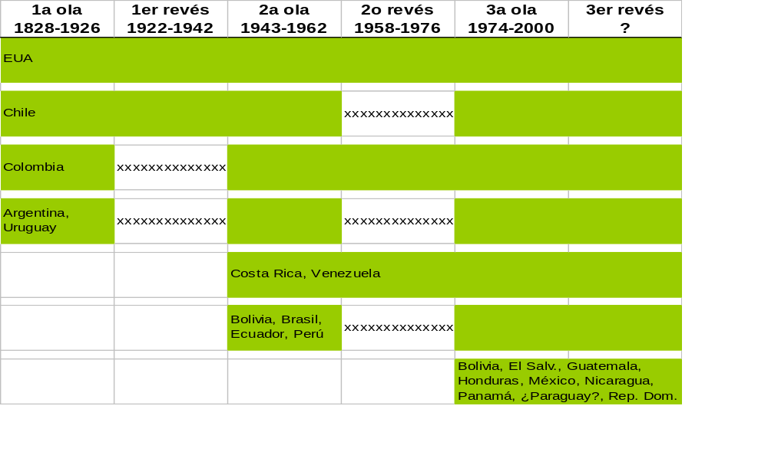
Las “olas” democráticas en América (Huntington)
>50% adultos votan en elecciones periódicas con voto secreto.

